Slide 1
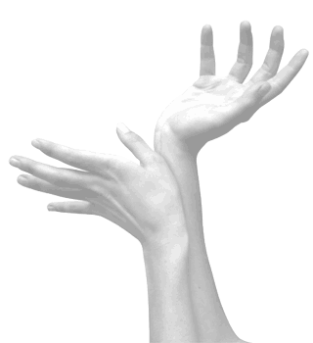
Lavori di settembre in prima
Corsa delle classi
R
E
G
O
L
e
F
C
B
classifica
interrogazioni
Prove di ingresso
Rispetto delle regole
Ogni dito un senso
controlli

Slide 2
Si lavora su pregi e difetti
Si lavora su pregi e difetti
Si lavora su pregi e difetti
Si lavora su pregi e difetti
F
Si lavora su pregi e difetti
Si lavora su pregi e difetti
Si lavora su pregi e difetti
Si lavora su pregi e difetti
Si lavora su pregi e difetti
Si lavora su pregi e difetti
Si lavora su pregi e difetti
Si lavora su pregi e difetti
Si lavora su pregi e difetti
Si lavora su pregi e difetti
Si lavora su pregi e difetti
Si lavora su pregi e difetti
Si lavora su pregi e difetti
Si lavora su pregi e difetti
Si lavora su pregi e difetti
Si lavora su pregi e difetti
Si lavora su pregi e difetti
Si lavora su pregi e difetti
Si lavora su pregi e difetti
Si lavora su pregi e difetti
Si lavora su pregi e difetti
Si lavora su pregi e difetti
Si lavora su pregi e difetti
Si lavora su pregi e difetti
Si lavora su pregi e difetti
Si lavora su pregi e difetti
Si lavora su pregi e difetti
Si lavora su pregi e difetti
Si lavora su pregi e difetti
Si lavora su pregi e difetti
Si lavora su pregi e difetti
Si lavora su pregi e difetti
Si lavora su pregi e difetti
Si lavora su pregi e difetti

Slide 3
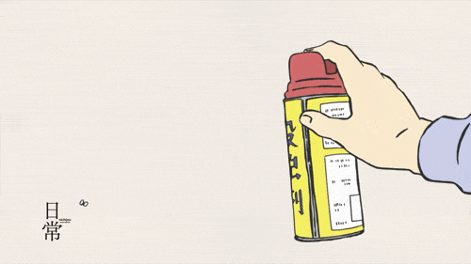
Si lavora su pregi e difetti
Disponibile e malleabile, quindi soggetto positivo . . .
Si lavora su pregi e difetti
Si lavora su pregi e difetti
C
Si lavora su pregi e difetti
Si lavora su pregi e difetti
Si lavora su pregi e difetti
Si lavora su pregi e difetti
Si lavora su pregi e difetti
Mancanza di ambizione? No, farsi vedere e partecipare per imparare: non si corrono pericoli se non da parte di compagni scorretti che saranno controllati!
Timidezza: qualità personale che danneggia, ma solo poco e per poco, poi emerge il valore . . .
C’è chi si sente sempre un po’ più su, sempre un po’ più impaziente, sempre un po’ più stancabile: attenzione!
Ordine, attenzione, rispetto e volontà, un pool di doti che il voto premierà!
Cos’ è un pesce in barile, è un essere vivente che ama nuotare, ma al sicuro e teme il mare aperto.
Lavorare, rispettare, comprendere, provare, fidarsi: che belle qualità a scuola !
Curiosità, determinazione, coraggio, ci vogliono: invece prepotenza, intolleranza e fastidio, vanno regolate!
Ordine e continuità: che belle virtù a scuola!
L’ autonomia consiste nel fidarsi e nel desiderio di capire con gli altri . . . Gli insuccessi vanno sempre spiegati !
Voglia di esibire la propria capacità, voglia di sentirsi sempre al sicuro, ma anche esporsi senza rete: tutte buone qualità !
E il prof? Anche lui ha pregi e difetti e l’ alunno maturo li capisce, li considera e li rileva, ma con spirito di collaborazione!
0k ok ok ko ko ko right right down . . .monosillabi in lingua inglese che esprimono sinteticamente i pregi e i difetti
Sei circospetto, pensoso ma organizzato? Va bene! Ambizioso? Perché no !
L’ autonomia è una conquista che ha bisogno di allenamento e tempo a disposizione, se no c’ è frammentarietà!
Intuitività, velocità, capacità non sempre vanno d’accordo con la rigidità !
Sicuro di sé, ragionatore, corretto e capace è l’ alunno che mi piace: per forza!
Se uno mal si controlla mostra poca ragionevolezza, ma si può allenare la propria velocità per renderla utile!
l’insicurezza si può mascherare,ma la resa mai! Credere in sé significa anche fidarsi della guida onesta!
Troppa impulsività danneggia, troppa distrazione svuota i concetti di comprensione, la comunicatività però compensa!
Se la matematica non fa per te, ciò non vuol dire fuggire e rinunciarci, ma insistere, prima o poi si saprà usare
Attenti alla presunzione, alle punzecchiature, ma ben vengano intelligenza e furbizia benigne!
Se si sta attenti e si collabora con domande, correzioni, risposte pensate . . .i voti salgono!
Tutto okay significa: presenza di attenzione, efficacia, ambizione, sicurezza di sé . . .
Operatività e comunicativa sono doti utili in classe !
Un soggetto può alternare correttezza e attenzione all’ esatto contrario, quindi qui c’ è dis-tonia comportamentale che va tenuta d’ occhio !

Slide 4
Si lavora su pregi e difetti
Si lavora su pregi e difetti
Si lavora su pregi e difetti
B
Si lavora su pregi e difetti
Si lavora su pregi e difetti
Si lavora su pregi e difetti
Si lavora su pregi e difetti
Si lavora su pregi e difetti
Si lavora su pregi e difetti
Si lavora su pregi e difetti
Si lavora su pregi e difetti
Si lavora su pregi e difetti
Si lavora su pregi e difetti
Si lavora su pregi e difetti
Si lavora su pregi e difetti
Si lavora su pregi e difetti
Si lavora su pregi e difetti
Si lavora su pregi e difetti
Si lavora su pregi e difetti
Si lavora su pregi e difetti
Si lavora su pregi e difetti
Si lavora su pregi e difetti
Si lavora su pregi e difetti
Si lavora su pregi e difetti
Si lavora su pregi e difetti
Si lavora su pregi e difetti
Si lavora su pregi e difetti
Si lavora su pregi e difetti
Si lavora su pregi e difetti
Si lavora su pregi e difetti
Si lavora su pregi e difetti
Si lavora su pregi e difetti
Si lavora su pregi e difetti
Si lavora su pregi e difetti
Si lavora su pregi e difetti
Si lavora su pregi e difetti
Si lavora su pregi e difetti
Si lavora su pregi e difetti

Slide 5
R
E
G
O
L
e

Slide 6
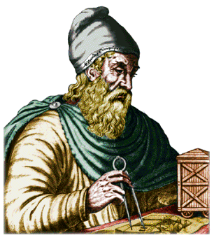
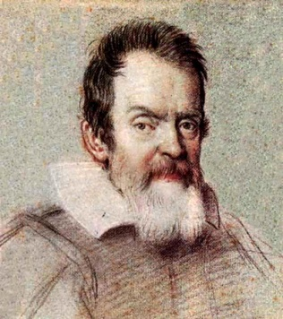
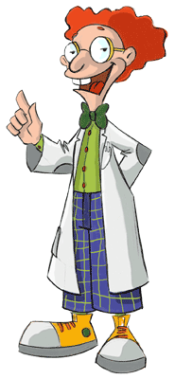
Un semplice esperimento
Titolo: bilancia – equilibrio – altalena . . . .
Materiale: un righello, una squadra, due gomme uguali o diverse . . .
Impianto: su un lato di taglio della squadra si pone il righello di piatto e lo si tiene in orizzontale . . .
Esecuzione ( misurazioni-controlli-tempi) : si sceglie il centro del righello, si pongono le due gomme ai lati opposti del righello e a distanze dal centro che mantengano lo stato di equilibrio . . . Si verifica che l’ equilibrio si mantenga e si misurano i pesi delle gomme e le distanze dal centro, ricavando una relazione numerica e matematica , scrivendone una formula . . .
Conclusioni: la bilancia sta in equilibrio se . . .
Rifacimenti per errori parziali o totali:
Tesi dell’ ipotesi : formula.

Slide 7
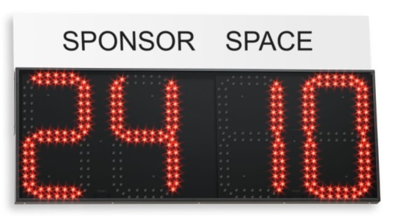
Settembre
02
11
RAGIONARE CON INTELLIGENZA
INTERVENIRE CON GENEROSITA’
PROVARE SEMPRE
E CORREGGERE
GLI ERRORI INEVITABILI
STUDIARE REGOLARMENTE
G i u g n o
ASCOLTARE IL PIU’ A LUNGO POSSIBILE
PRENDERE VOTI ALTI
TENERE SOTTO CONTROLLO DANNI, VIZI, DISTRAZIONI E PREPOTENZE

Slide 8
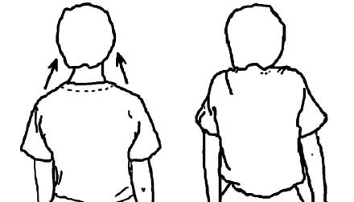
S C U S A
DIS-
DIS-DIS-
DIS-
DIS-
DIS-
DIS-
SPALLUCCE
EVITIAMO IN CLASSE QUESTE PAROLE O ESPRESSIONI

Slide 9
Si lavora su pregi e difetti
Disponibile e malleabile, quindi soggetto positivo . . .
Si lavora su pregi e difetti
Si lavora su pregi e difetti
C
Si lavora su pregi e difetti
Si lavora su pregi e difetti
Si lavora su pregi e difetti
Si lavora su pregi e difetti
Si lavora su pregi e difetti
Mancanza di ambizione? No, farsi vedere e partecipare per imparare: non si corrono pericoli se non da parte di compagni scorretti che saranno controllati!
Timidezza: qualità personale che danneggia, ma solo poco e per poco, poi emerge il valore . . .
C’è chi si sente sempre un po’ più su, sempre un po’ più impaziente, sempre un po’ più stancabile: attenzione!
Ordine, attenzione, rispetto e volontà, un pool di doti che il voto premierà!
Cos’ è un pesce in barile, è un essere vivente che ama nuotare, ma al sicuro e teme il mare aperto.
Lavorare, rispettare, comprendere, provare, fidarsi: che belle qualità a scuola !
Curiosità, determinazione, coraggio, ci vogliono: invece prepotenza, intolleranza e fastidio, vanno regolate!
Ordine e continuità: che belle virtù a scuola!
L’ autonomia consiste nel fidarsi e nel desiderio di capire con gli altri . . . Gli insuccessi vanno sempre spiegati !
Voglia di esibire la propria capacità, voglia di sentirsi sempre al sicuro, ma anche esporsi senza rete: tutte buone qualità !
E il prof? Anche lui ha pregi e difetti e l’ alunno maturo li capisce, li considera e li rileva, ma con spirito di collaborazione!
0k ok ok ko ko ko right right down . . .monosillabi in lingua inglese che esprimono sinteticamente i pregi e i difetti
Sei circospetto, pensoso ma organizzato? Va bene! Ambizioso? Perché no !
L’ autonomia è una conquista che ha bisogno di allenamento e tempo a disposizione, se no c’ è frammentarietà!
Intuitività, velocità, capacità non sempre vanno d’accordo con la rigidità !
Sicuro di sé, ragionatore, corretto e capace è l’ alunno che mi piace: per forza!
Se uno mal si controlla mostra poca ragionevolezza, ma si può allenare la propria velocità per renderla utile!
l’insicurezza si può mascherare,ma la resa mai! Credere in sé significa anche fidarsi della guida onesta!
Operatività e comunicativa sono doti utili in classe !
Troppa impulsività danneggia, troppa distrazione svuota i concetti di comprensione, la comunicatività però compensa!
Attenti alla presunzione, alle punzecchiature, ma ben vengano intelligenza e furbizia benigne!
Se si sta attenti e si collabora con domande, correzioni, risposte pensate . . .i voti salgono!
Tutto okey significa: presenza di attenzione, efficacia, ambizione, sicurezza di sé . . .
Se la matematica non fa per te, ciò non vuol dire fuggire e rinunciarci, ma insistere, prima o poi si saprà usare
Un soggetto può alternare correttezza e attenzione all’ esatto contrario, quindi qui c’ è dis-tonia comportamentale che va tenuta d’ occhio !

